Slide 1
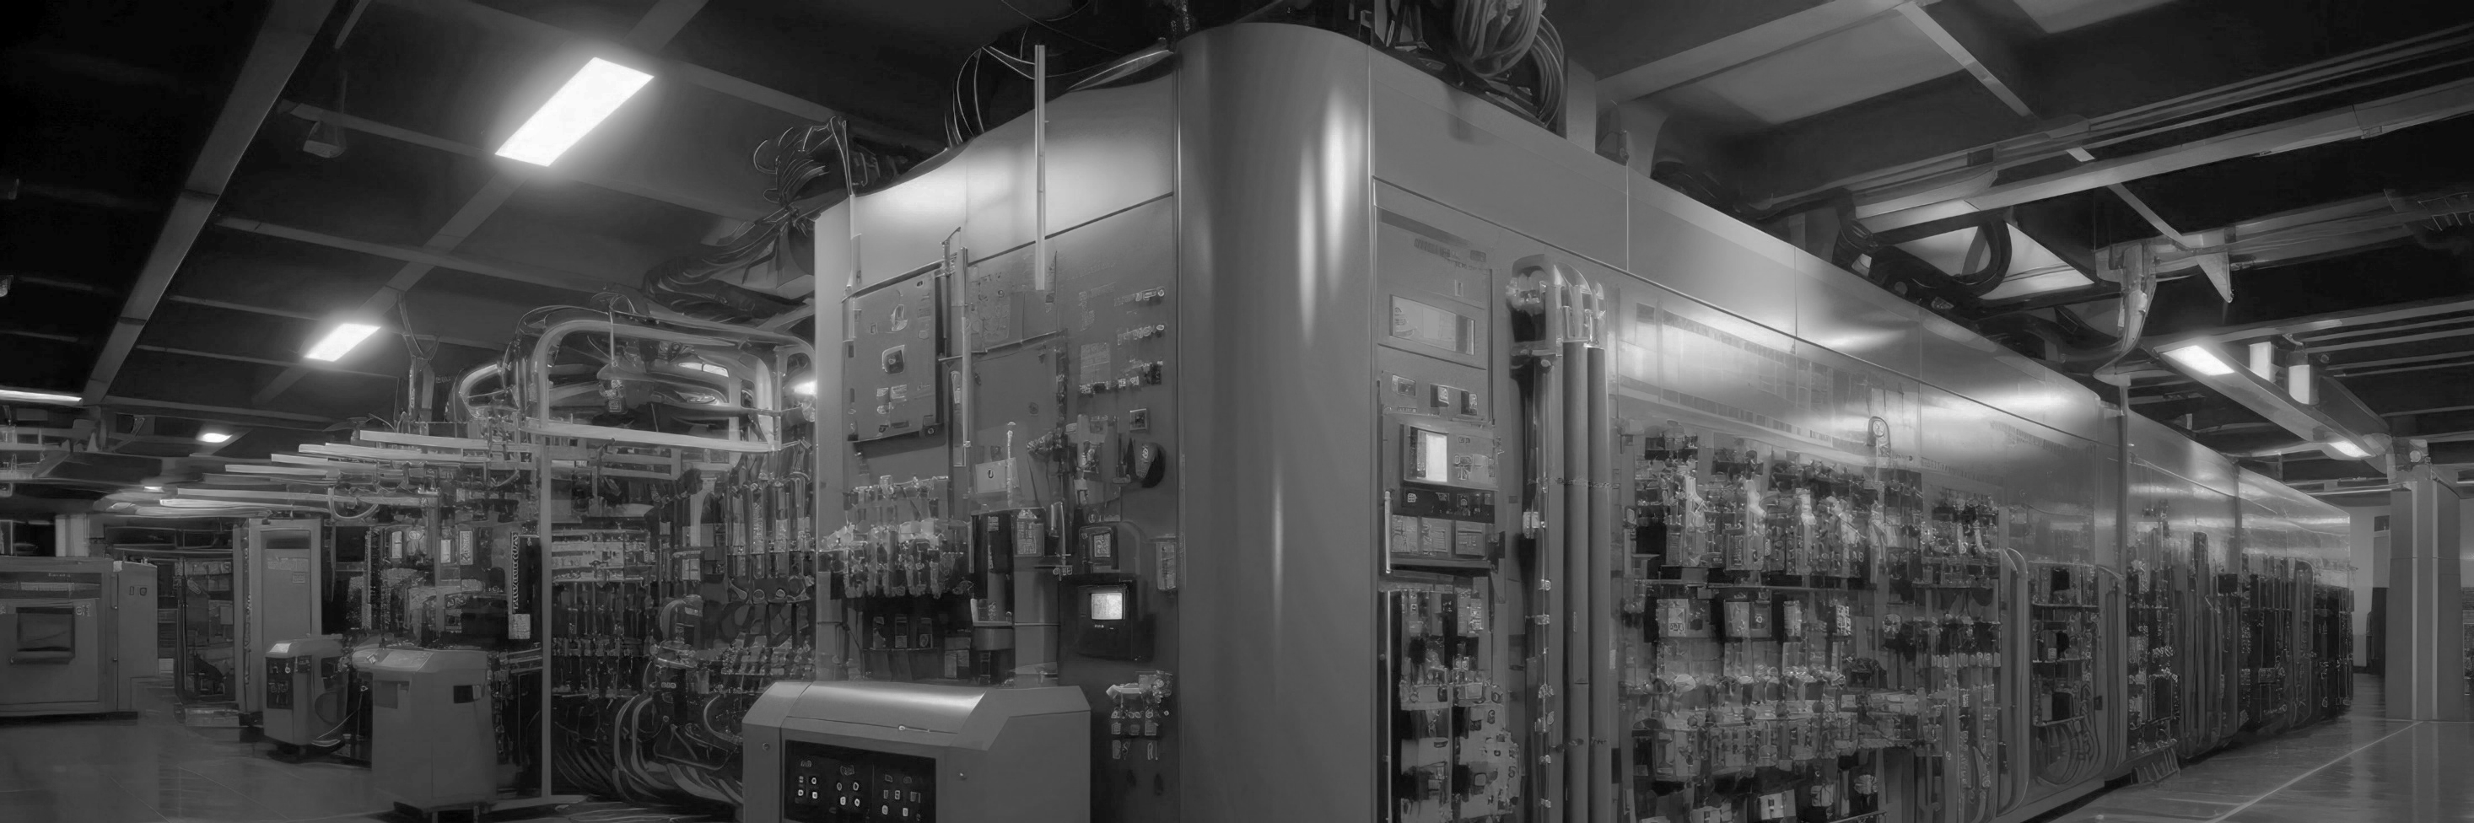
硕士学位论文开题报告
面向前馈式三维重建的 候选架构设计与统一聚合管理平台
汇报人
XXX
2026年5月

Slide 2



01
背景与现状
02
候选架构研究
汇 报 提 纲
03
软件平台建设
04
实验计划与总结

Slide 3
01
研究背景：从传统几何到前馈式 3R
前馈式 3R 将传统几何流程中的多个阶段压缩到神经网络前向推理中。
传统流程
表示变化
方法特点
特征匹配 位姿估计 三角化 / MVS
稠密 pointmap confidence 相机参数
弱化显式标定 减少级联误差 便于端到端训练
研究背景：3R 范式提供了新的重建入口，但尺度一致性、动态干扰和长序列漂移仍需专门机制。

Slide 4
02
代表模型：能力谱系与方法特点
现有 3R 研究已经形成多条分支，但每条分支解决的问题并不相同。
DUSt3R / MASt3R
Fast3R / VGGT
MonST3R
CUT3R / Spann3R
点图重建 三维匹配
多视角前馈 统一几何预测
动态场景 运动干扰处理
状态递推 长序列记忆
研究现状说明：3R 能力正在扩展，但点图、记忆、动态处理和测试时校验仍多以分散形式出现。

Slide 5
03
研究动机：从模型扩展到系统问题
本课题从“模型能力扩展”进一步转向“机制组织与实验支撑”两个系统问题。
机制分散
记忆、校验、动态处理与专家路由缺少统一接口
候选架构研究
证据不足
模块收益需要通过可退化、可消融实验判断
实验协议设计
工程割裂
模型仓库、环境、参数和输出格式难以统一比较
聚合管理平台
展示受限
真实平台 UI 尚未定型，先以流程与合同说明系统能力
后续界面补充
开题定位：以候选架构和平台建设两条线共同支撑后续论文实验。

Slide 6
01
背景与现状
02
候选架构研究
汇 报 提 纲
03
软件平台建设
04
实验计划与总结

Slide 7
08
研究流程：从机制到实现
Dream 项目的研究流程从资料进入机制提炼，再进入可验证的实现计划。
资料输入
机制提炼
3R 转化
研究单元
实现验证
论文 / 仓库 模型输出
记忆 校验 路由
对应重建瓶颈 形成假设
定义最小实验 记录证据边界
原型 / 平台 评测报告
该流程用于避免从论文综述直接跳到复现，将每个想法落到 3R 瓶颈、证据级别和下一步实验。

Slide 8
08
总体架构：总线驱动控制图
候选架构 X 被组织为总线驱动控制图，各模块通过显式信号协同。
Perceiver
SpatialMemory
帧特征 / 点图 / 置信度
状态 token / 空间键值库
MemoryBus CR-1 至 CR-6 类型化交接
Critic
Composer
冲突分数 / 修复动作
Permanence
专家路由 / 模型适配
对象槽 / 动态抑制
架构重点：重建不再是单一黑箱调用，而是由可记录信号驱动的模块协同过程。

Slide 9
08
统一表示：点图、置信度与证据
统一表示层把不同模型的输出整理为后续模块可以读取的共同语言。
点图
置信度
证据 token
元数据
pointmap 三维几何主表示
confidence 筛除不可靠区域
evidence tokens 记录局部观测依据
camera / scale runtime / source
统一接口的目的不是掩盖模型差异，而是让差异进入同一校验、记忆和平台记录流程。

Slide 10
08
记忆核心：状态与空间键值
C2 Memory v0.3 采用状态递推、空间键值记忆和总线门控写入的混合方案。
短期状态通道
长期空间通道
V3 混合方案 状态 token + 空间键值库 总线门控写入
CUT3R 类状态 token 递推 保留跨窗口连续信息 适合近期上下文更新
Spann3R 类空间键值库 保留可检索场景锚点 适合回环与重访线索
研究问题：长序列重建中，哪些信息应短期递推，哪些应作为空间锚点长期保留。

Slide 11
08
长序列机制：NSA 与 Mamba
长序列机制不只依赖更大注意力窗口，而是结合稀疏注意力和状态空间递推。
NSA 三分支
Mamba Hybrid
实验验证
compressed：状态记忆 selected：锚点检索 sliding：近期窗口
线性递推状态 跨窗口稳定传递
on/off 消融 误差 / 开销 / 漂移
该页强调后续待验证机制，不把 NSA 或 Mamba 写成已证明能提升重建质量的结论。

Slide 12
08
校验模块：几何自检查与修复
校验模块把几何一致性转化为可记录信号，用于检测失败并触发修复。
几何 Critic
输入信号
修复响应
Sampson 距离 深度一致性 共视冲突 冲突分数
点图对 置信度 共视关系
局部重跑 窗口重跑 专家切换
记录字段：conflict score / repair action / geometry logs
验证指标：失败检出率、修复后误差和额外计算开销。

Slide 13
08
永久性模块：对象槽与动态抑制
永久性模块用于区分稳定结构、动态对象和不确定区域，避免错误写入长期记忆。
稳定结构
允许写入稳定锚点；作为长期空间记忆的主要来源
动态对象
进入对象槽跟踪；通过动态抑制降低错误写入
不确定区域
暂缓写入或隔离；等待后续帧和 Critic 信号确认
对象槽 + 槽参考位姿 + 动态抑制
该模块连接动态场景研究和记忆写入策略，是长期记忆质量的前置条件。

Slide 14
08
融合编排：专家路由与组合评估
融合编排是候选架构的最后一环：将专家能力、失败信号和成本约束统一评估。
专家池
路由依据
组合评估
MASt3R / Fast3R Spann3R / CUT3R MonST3R / Test3R
能力匹配 成本修正匹配 路由后悔值
单专家对照 best-of-N 消融分组
该模块解决“怎样融合”的问题：先记录选择依据，再用实验判断组合是否稳定优于单一路线。

Slide 15
08
信号总线：跨模块合同
跨模块信号合同用于把架构思路落实为可执行、可审计的数据字段。
CR-1
CR-2
CR-3
CR-4
CR-5/6
Composer 路由 能力匹配
Permanence 动态抑制
Memory 写入 稳定锚点
Critic 冲突 修复动作
成本约束 回退策略
信号合同使平台能够记录每次任务的模型选择、失败原因、修复动作和运行成本。

Slide 16
03
实现基础：进展与边界
当前进展以集成与可运行性为主，后续仍需真实数据消融验证。
已有基础
v0.3 模块框架、总线合同、Mamba path、KITTI smoke
已接入
MASt3R 与 Spann3R 真实 adapter；部分模型为 fallback
待验证
记忆质量、路由收益、校验阈值、真实数据质量提升
结论边界
当前是实现与集成证据，不是 SOTA 质量结论
开题报告应呈现可验证路径，避免把计划性内容写成已经完成的结果。

Slide 17
01
背景与现状
02
候选架构研究
汇 报 提 纲
03
软件平台建设
04
实验计划与总结

Slide 18
08
平台定位：研究工作台与实验入口
平台作为第二主体，服务于多模型实验的执行、记录、比较和后续扩展。
研究工作台 资料索引 研究单元 实验计划 论文材料
模型执行
统一证据链 任务 日志 指标 图表
脚本配置 环境隔离 远端运行
结果沉淀
状态回传 结果对比 报告导出
平台不是展示用 UI，而是把研究流程、模型执行和证据记录串起来的工作台。

Slide 19
08
平台功能：多模型管理闭环
平台建设围绕任务管理、模型管理、结果管理和评测管理四类功能展开。
任务管理
样本选择 / 参数配置 / 状态追踪
模型管理
注册表 / 执行器 / 环境隔离
结果管理
产物回传 / 元数据归档 / 日志查询
评测管理
自动指标 / 对比矩阵 / 报告入口
本阶段重点说明功能闭环，界面展示不作为平台评价依据。

Slide 20
08
软件架构：桌面端到远端执行
软件平台采用桌面端交互、本地服务封装、远端 GPU 执行的分离架构。
桌面交互层 Tauri 2 + React：任务提交、状态查看、结果入口
本地服务层 FastAPI：参数校验、任务合同生成、路径管理
远端调度层 SSH / SCP：启动任务、监听日志、同步产物
模型执行层 3R 执行器：DUSt3R、MASt3R、Spann3R 等
分离设计降低本地交互与远端 GPU 环境之间的耦合。

Slide 21
08
任务合同：执行、状态与结果
一次平台任务被拆成合同生成、远端执行、状态回传和结果入库四个环节。
1 提交任务
2 生成合同
3 远端执行
4 结果回传
选择模型 输入样本 设置参数
任务描述文件 输出目录 运行约束
SSH 启动 日志监听 状态轮询
产物同步 状态归档 指标入口
关键点：平台通过执行器和合同把异构模型纳入统一流程，不直接重写模型代码。

Slide 22

06
平台进展：模型接入与工程证据
已有平台验证说明统一调度是必要前提，但不把耗时结果解释为模型质量排序。
平台进展
7 个模型已注册
6 个完成端到端验证
Align3R 待权重补充
实测耗时用于说明跨模型调度和结果记录的必要性，不作为重建质量结论。

Slide 23
03
发展路径：从实验管理到研究工作台
后续平台将从实验管理继续扩展为研究工作台，但界面方案待进一步补充。
短期
补齐模型执行合同、对比矩阵和报告导出
中期
接入研究单元、资料索引和实验证据链
长期
形成论文材料、演示材料和模型验证的一体化入口
平台 UI 截图暂不放入本版，待界面优化后作为真实系统证据补充。

Slide 24
01
背景与现状
02
候选架构研究
汇 报 提 纲
03
软件平台建设
04
实验计划与总结

Slide 25
05
实验设计：两条证据链
实验设计分为架构研究和软件平台两条证据链，最终共同支撑开题目标。
架构证据链
平台证据链
基线复现 记忆与稀疏注意力消融 校验与编排模块对照
合同覆盖率 跨模型对比矩阵 新模型接入边际成本
实验结论只针对指定协议成立，不写成候选架构的总体优越性声明。

Slide 26
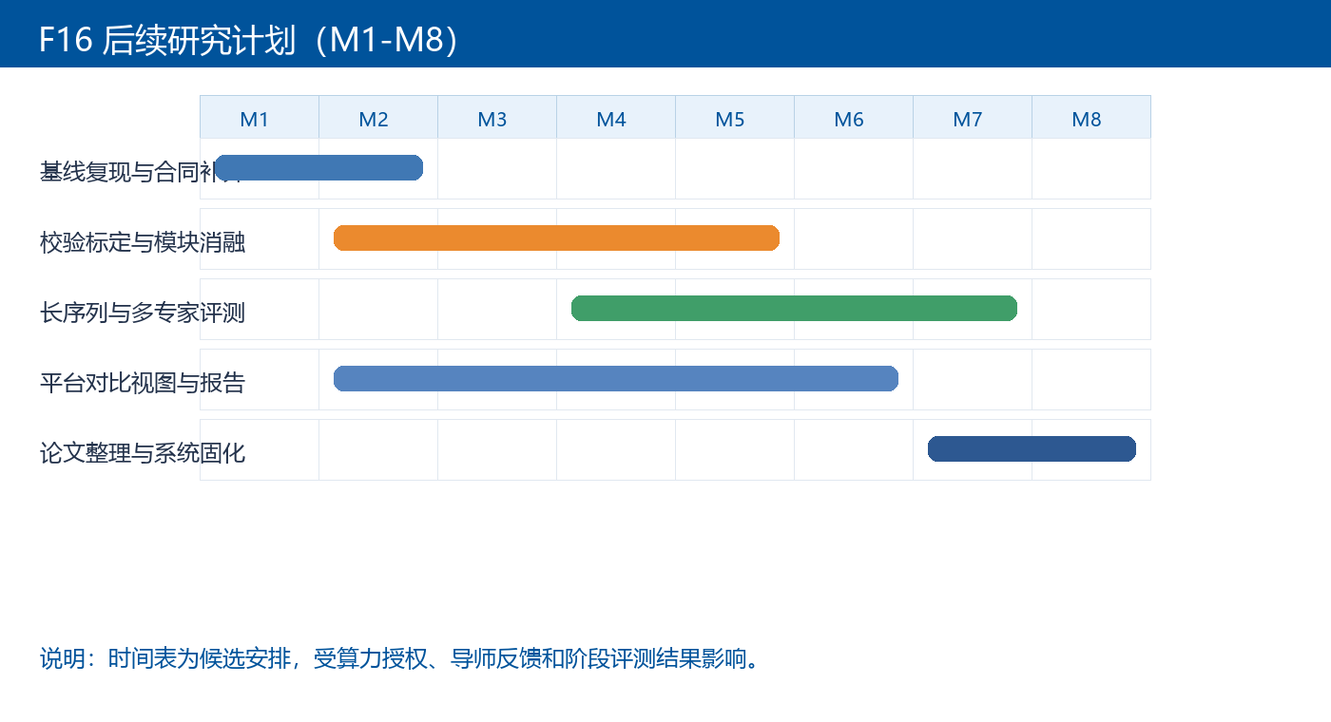
03
计划风险：阶段交付与边界
后续工作按架构验证、平台完善和论文整理三条线并行推进。
风险控制：标定、消融、工程依赖和结论边界均按阶段验证，不在开题阶段提前关闭。

Slide 27
总结与致谢 敬请批评指正！
本研究以候选架构 X 与聚合管理平台为两大支柱，面向前馈式三维重建提供可对照、可复用的研究框架。

